Slide 1

第14章
无线局域网
14.<number>
Copyright © The McGraw-Hill Companies, Inc. Permission required for reproduction or display.

Slide 2
14-1 IEEE 802.11
由IEEE定义的无线局域网规范称做IEEE 802.11，该规范涵盖了物理层和数据链路层。
本节重点讨论的话题：
体系结构
MAC子层
物理层
14.<number>

Slide 3

注意
不带AP的BSS称为ad hoc网络；
带AP的BSS称为基础网络。
AP:Access Point访问点、热点
BSS:Basic Service Set基本服务集定义为无线局域网的积木块
14.<number>

Slide 4
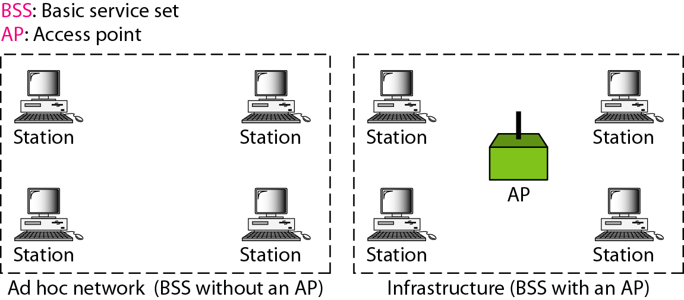
图14.1 基本服务集(BSS)
Ad hoc特别的体系结构，独立不能向其他BSS发送数据
14.<number>

Slide 5
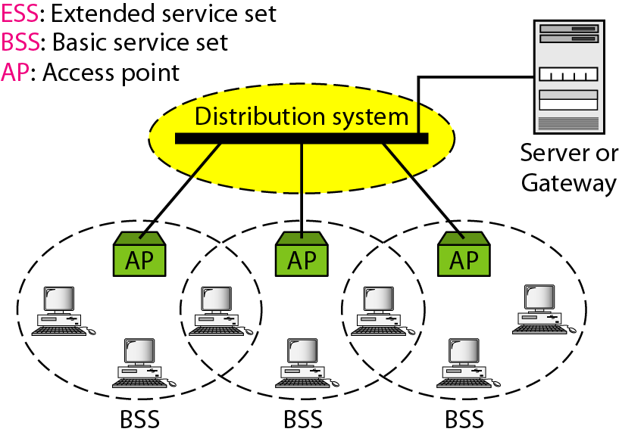
图14.2 扩展服务集(ESS)
由2个或更多个带有AP的BSS的组成
切换和漫游
14.<number>

Slide 6
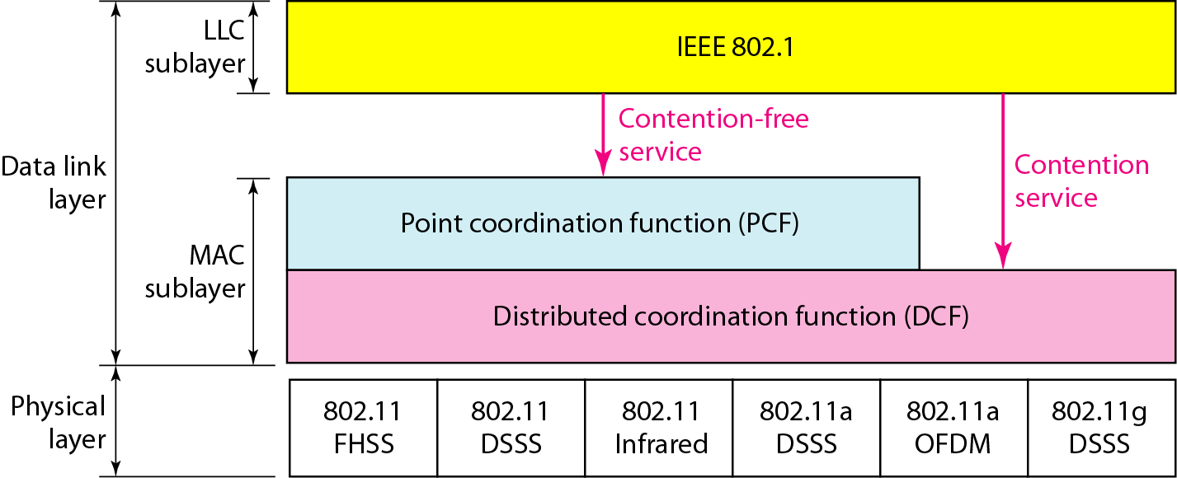
图14.3 IEEE 802.11标准中的MAC层
DCF使用CSMA/CA协议；PCF使用轮询协议。
14.<number>

Slide 7

图14.4 CSMA/CA流程图
见P282详细步骤
14.<number>

Slide 8
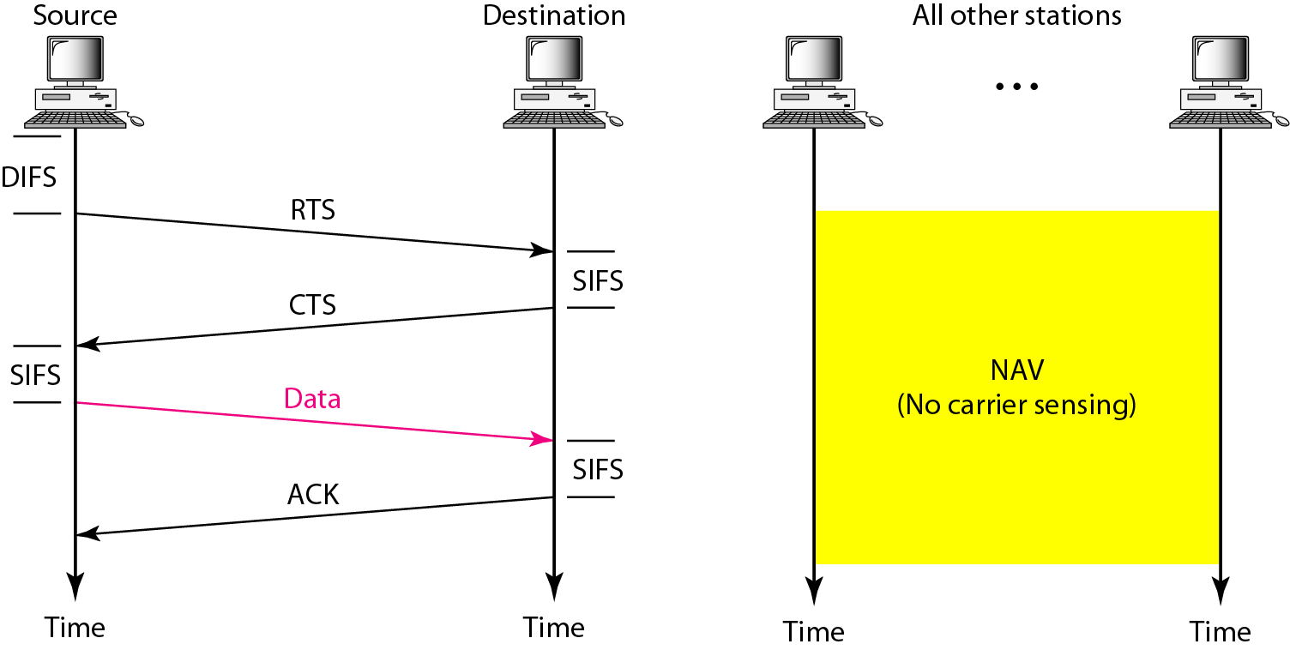
图14.5 CSMA/CA和NAV
当一个站点发送RTS帧，其包含了需要占据通道的时间，其他站点建立一个网络分配矢量(network allocation vector, NAV)定时器，其指出允许这些站点检测通道是否空闲之前还必须经过多长时间。
14.<number>

Slide 9
注意
PCF只用在基础设施网络中使用，是集中式、无竞争的轮询访问方式（AP轮询），在DCF上实现，用于对时间敏感的传输；
14.<number>

Slide 10
注意
PCF高于DCF的优先级，定义了另一套帧间间隔：PIFS和SIFS；SIFS与DCF的一样，PIFS比DIFS短，这意味着想使用PCF的AP会比其他站点以更高的优先级抢到信道。
为了避免DCF的站点总是不能抢到信道，设计了重复间隔，其会不停的重复无竞争和有竞争的时间，由信号帧(beacon)说明；
14.<number>

Slide 11
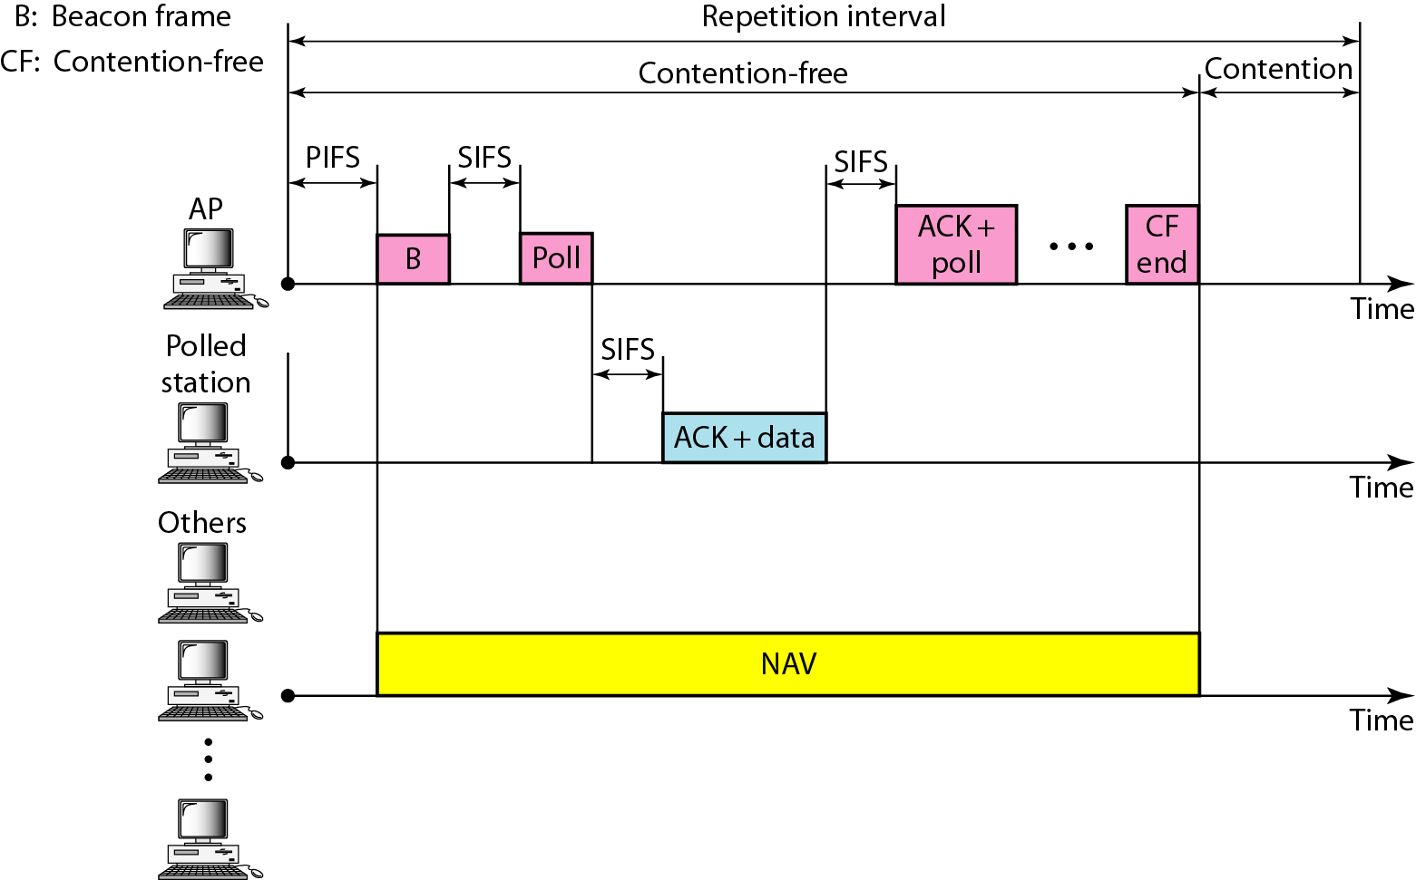
图14.6 重复间隔的例子
14.<number>

Slide 12

图14.7 帧格式
详见P285。
14.<number>

Slide 13
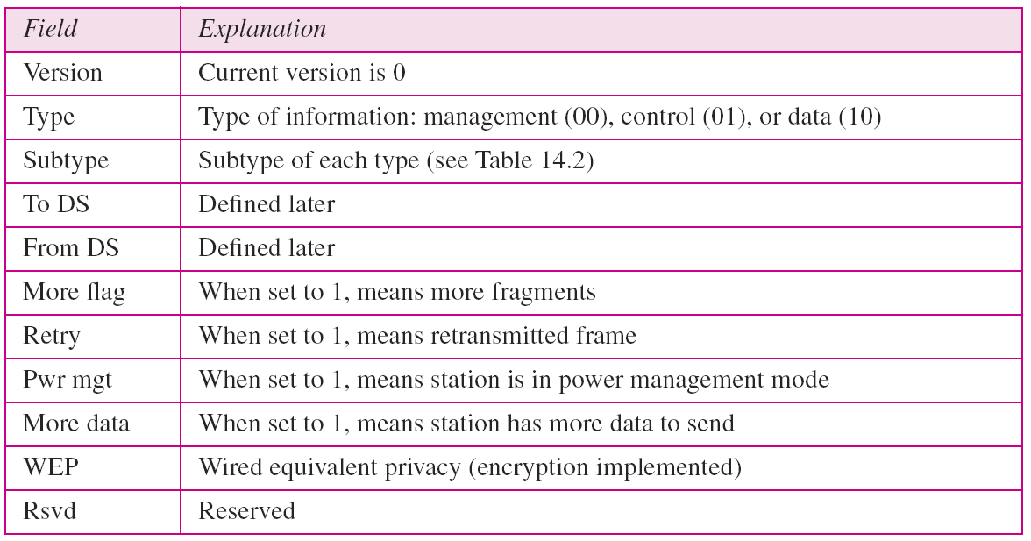
表14.1 FC字段中的子字段
14.<number>

Slide 14
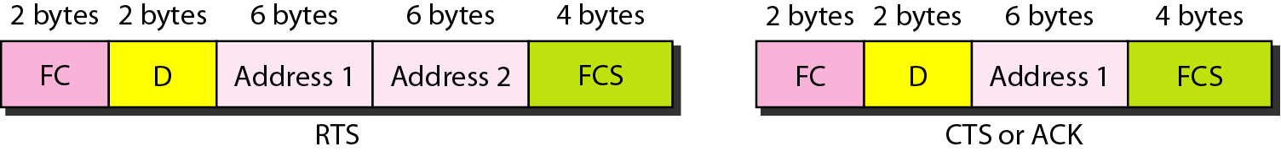
图14.8 控制帧
WLAN定义了3种帧：管理帧、控制帧、数据帧。
管理帧：用于站点和AP之间初始化信道；
控制帧：用于访问通道和对帧的确认。
14.<number>

Slide 15
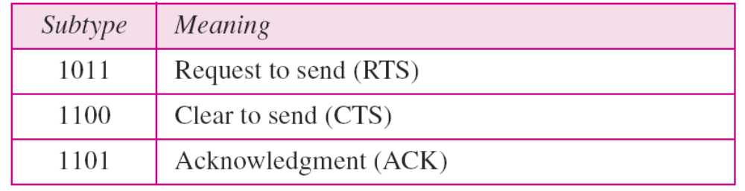
表14.2 控制帧中子类型字段的值
14.<number>

Slide 16
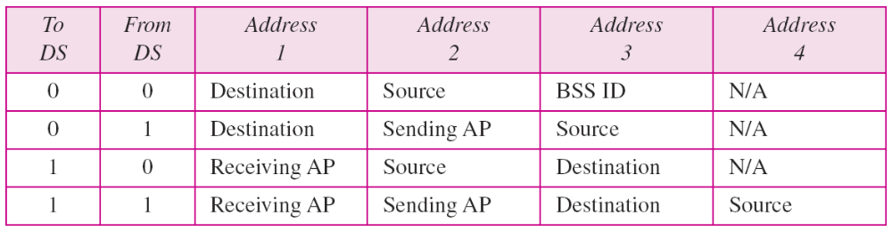
表14.3 地址
14.<number>

Slide 17
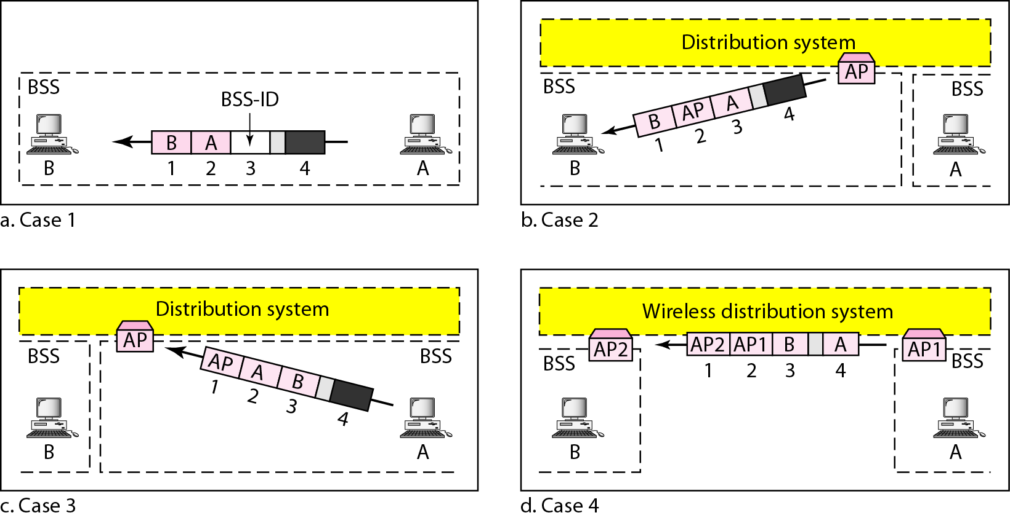
图14.9 寻址机制
详见P286的四种典型情况说明。
14.<number>

Slide 18
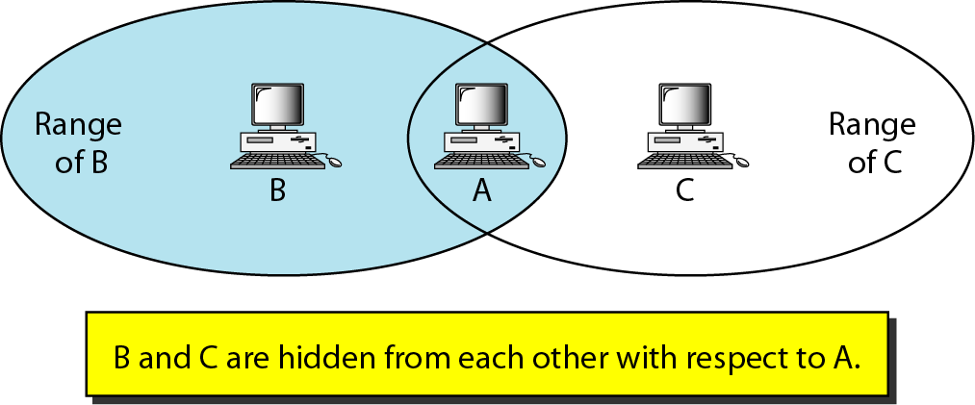
图14.10 隐藏站点问题
假定站点B发送数据给A，同时站点C也有数据发送给站点A，由于站点B的传输不能到达站点C，所以站点C认为介质是空闲的从而发送数据，但这样就会导致冲突；这种冲突的可能性降低了网络的能力。
14.<number>

Slide 19
注意
CSMA/CA握手中的CTS帧可以避免来自隐藏站点的冲突。
14.<number>

Slide 20
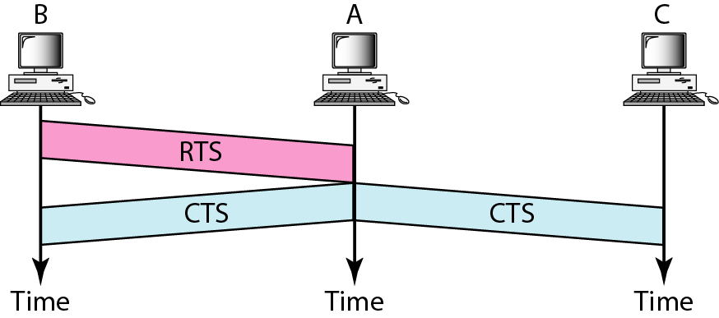
图14.11 握手的使用来避免隐藏站点问题
14.<number>

Slide 21
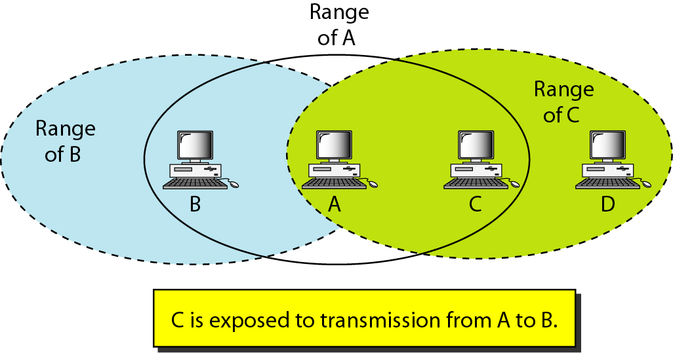
图14.12 暴露站点问题
与“隐藏站点问题”相反，“暴露站点问题”中，站点被限制使用通道，而这个通道是可用的。站点A给站点B传送数据，站点C有一些数据要发送给D，这应该可以发送而不会干扰到从A到B的传输，但站点C暴露给了站点A，即C听到了A的发送，限制了它的信道使用，浪费了通道 的能力。
14.<number>

Slide 22
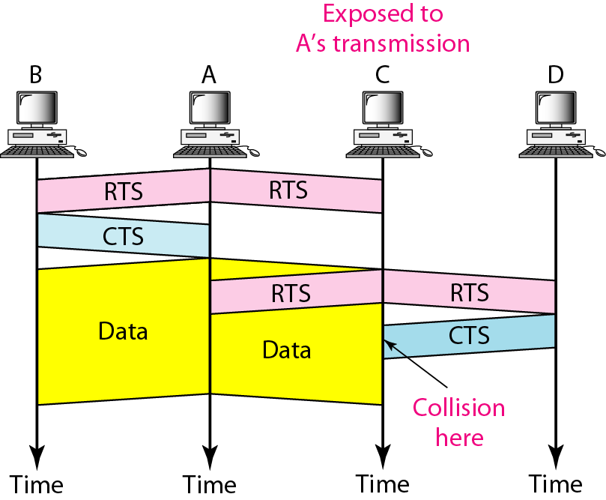
图14.13 暴露站点问题中握手的使用
这种情况下，RTS和CTS也帮不上忙，即站点C听到来自A的RTS，却不能听到来自B的CTS，所以站点C认为信道可用则发送RTS，而站点A已经在发送状态了，这样，站点A发送的数据会与站点D的CTS冲突，从而限制站点C进一步的使用信道。
14.<number>

Slide 23
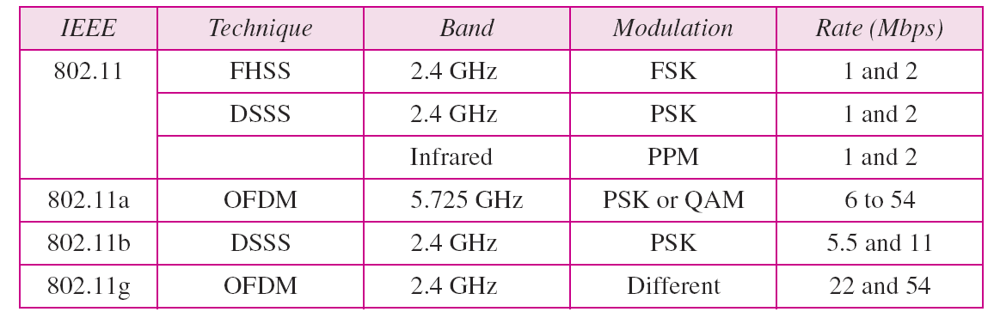
表14.4 物理层
14.<number>

Slide 24
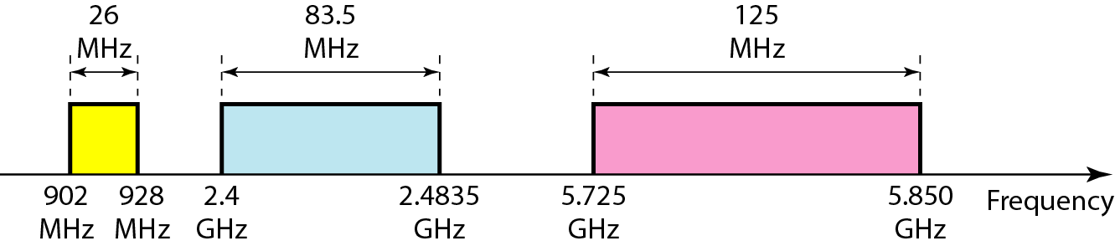
图14.14 工业的、科学的和医学的频带
14.<number>

Slide 25
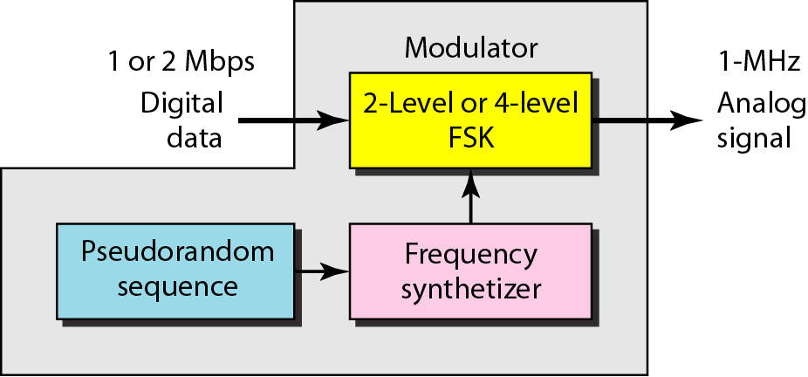
图14.15 IEEE 802.11 FHSS的物理层
79个1MHz的子频带、FSK调制方法。
14.<number>

Slide 26
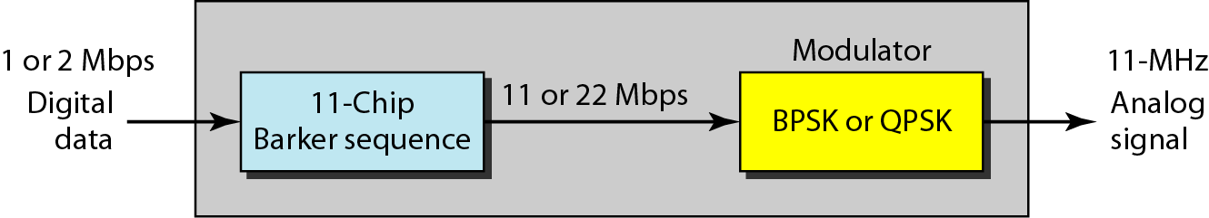
图14.16 IEEE 802.11 DSSS的物理层
DSSS扩频、PSK调制方法。
14.<number>

Slide 27
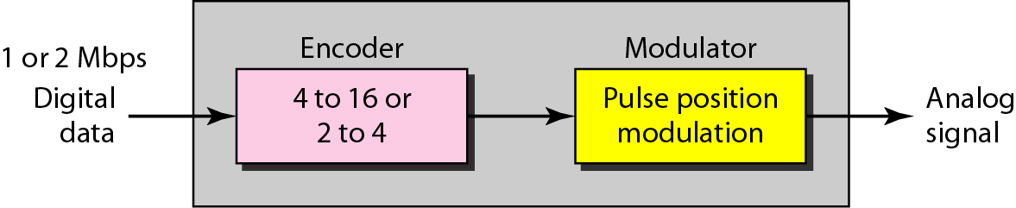
图14.17 IEEE 802.11红外线的物理层
编码、脉冲位置调制PPM。
14.<number>

Slide 28
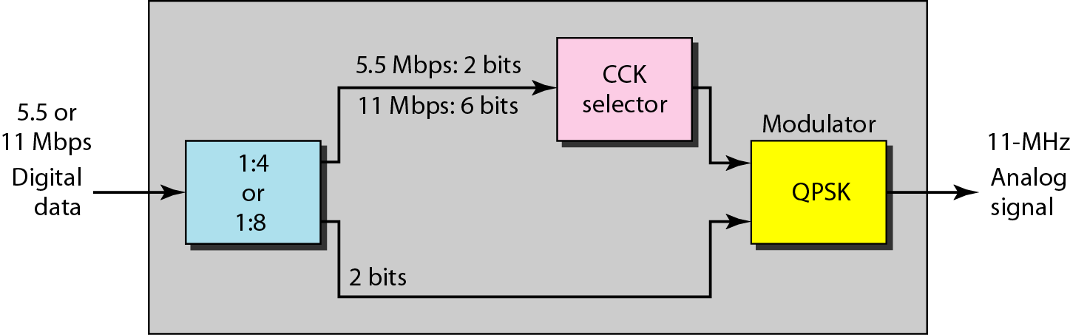
图14.18 IEEE 802.11b的物理层
DSSS编码后、PSK调制方法。
14.<number>

Slide 29
图14.18 IEEE 802.11a的物理层
IEEE 802.11a的物理层：OFDM正交频分多路复用、PSK或QAM调制方法。
IEEE 802.11g的物理层：2.4GHz的OFDM，向前兼容。
14.<number>

